Slide 1
স্বাগতম

Slide 2
শিক্ষক পরিচিতি
আশরাফুল আলাম
প্রভাষক
শর্ষিনাবাদ ডি এস ফাযিল মাদরাসা
তারাকান্দা, ময়মনসিংহ

Slide 3
শ্রেণীঃ পঞ্চম
বিষয়ঃ বাংলা
পাঠ শিরোনামঃ প্রাণী জ়গৎ এক বিস্ময় পাঠ্যাংশঃ
দুনিয়া জুড়ে..............দলপতি।

Slide 4
শিখন ফল
১।পাঠ্যাংশ টুকু শিক্ষার্থীরা প্রমিত উচ্চারণে পড়তে পারবে।
২।পাঠ্যাংশ টূকূ পড়ে প্রশ্ন তৈরী করতে পারবে। 3।পাঠ সংশ্লিষ্ট প্রশ্নের উত্তর বলতে পারবে। ৪।প্রশ্নের উত্তর লিখতে পারবে।

Slide 5
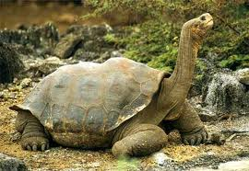
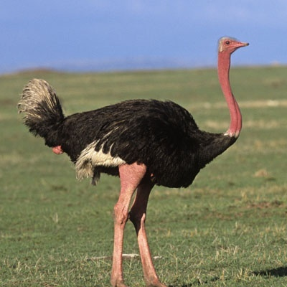
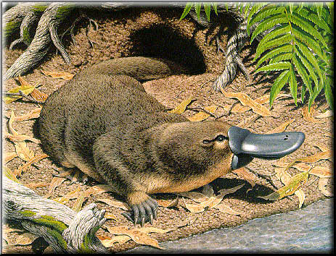
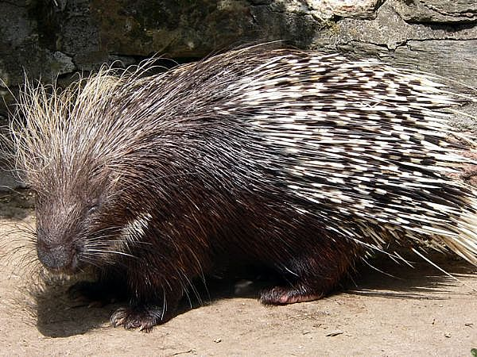
শ
কচ্ছপ
উট পাখি
প্লাটীপাস
শজ়ারু

Slide 6
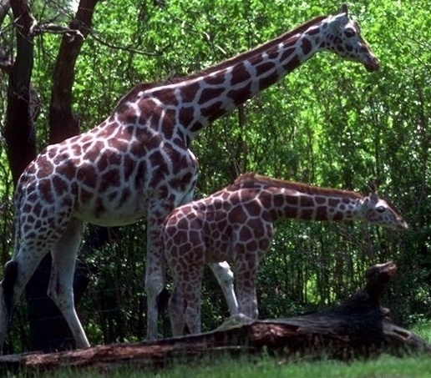
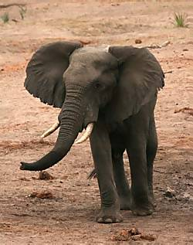
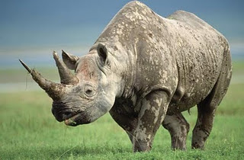
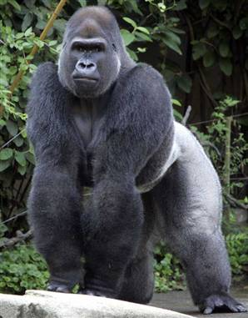
জিরাফ
হাতি
গরিলা
গণ্ডার

Slide 7
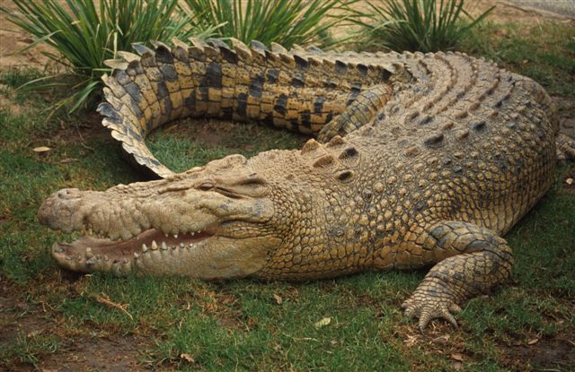
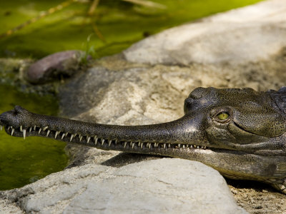
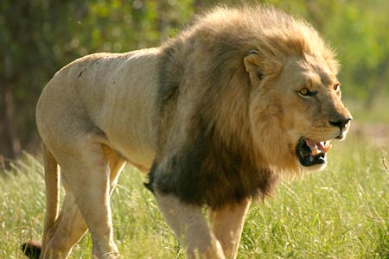
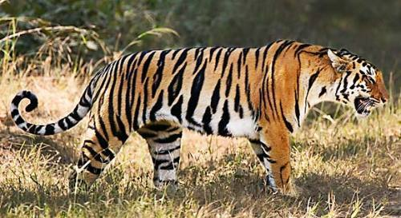
ঘড়িয়াল
কুমির
বাঘ
সি;হ

Slide 8
দলীয় কাজ
পাঠ্যাংশ টুকু পড়ে ছোট ছোট প্রশ্ন তৈরি করবে।

Slide 9
মূল্যায়ন
১।দুনিয়া জুড়ে কিসের বাস?
২।বেশির ভাগ প্রাণী কোথায় বাস করে?
৩।হাতি কোথায় ঘুরে বেড়ায়?
৪।হাতি কীভাবে থাকতে ভালবাসে?
৫।কোথায় গেলে হাতির দেখা মেলে?

Slide 10
মূ
ল্যায়ন
ধন্যবাদ

